Slide 1
人教版初中化学九年级上册
第1章 走进化学世界
1.2化学是一门以实验为基础的科学
MENTAL HEALTH COUNSELING PPT
讲解人：xippt 时间：2020.6.1

Slide 2
知识回顾
知识回顾
1、下列物质的性质中，属于化学性质的是（ ）
A、家中食醋有酸味 B、浓硫酸能使小木棍变黑
C、食盐能溶解于水 D、干冰能升华
2、下列物质的用途主要利用其化学性质的是（ ）
A.石墨棒作干电池电极 B.天然气作燃料
C.干冰用于人工降雨 D.铜用于制造导线
B
B

Slide 3
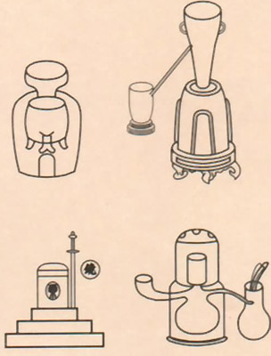
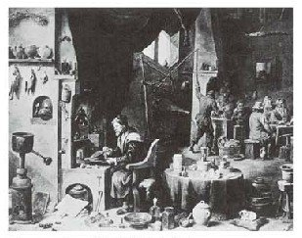
课堂导入
现在的化学实验室的前身是炼丹术士和炼金术士的作坊
中国古代的炼丹设备
西方17世纪化学实验室

Slide 4
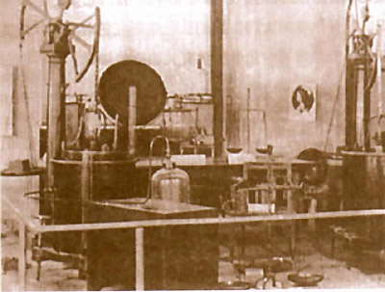
课堂导入
拉瓦锡纪念馆一角
拉瓦锡利用天平进行定量研究,弄清了燃烧的本质

Slide 5
新课讲授
炼丹、炼金术对化学实验的贡献
⑴发明化学实验器具
⑵发明合成物质的有效方法
过滤
蒸馏
⑶发明分离物质的方法

Slide 6
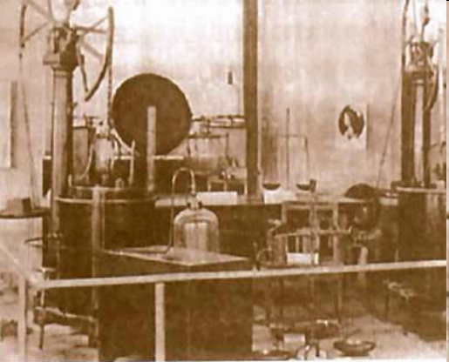
新课讲授
古代著名的化学家拉瓦锡,在简陋的实验室里,探究空气的成分，为化学界做出了巨大的贡献。
化学的产生和发展都离不开实验，许多化学的重大发现和研究成果,也都通过实验得到的。化学是一门以实验为基础的科学。

Slide 7
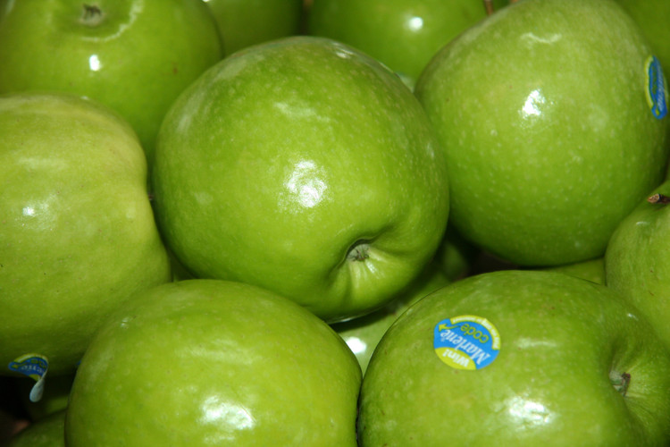
一、对蜡烛及其燃烧的探究
在日常生活中，人们常常用蜡烛营造爱情的甜蜜与浪漫，也用石蜡给水果保鲜等。
思考：对于蜡烛燃烧现象你有没有更多的思考过呢？比如说蜡烛是由什么做成的？它燃烧后生成什么？除了燃烧，它还具有哪些性质？

Slide 8
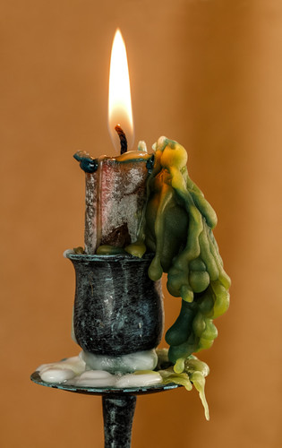
一、对蜡烛及其燃烧的探究
蜡烛是由石蜡和棉线烛芯组成
对蜡烛在点燃前、燃着时和熄灭后的三个阶段进行实验观察

Slide 9
一、对蜡烛及其燃烧的探究
点燃前
观察蜡烛的颜色，状态，气味，形状，硬度，检验它的溶解性，密度。
①观察蜡烛燃烧时的火焰；②取一根火柴梗，迅速平放入火焰中，约1s后取出，观察被烧情况；③在蜡烛上方分别罩上干燥烧杯和内壁涂有澄清石灰水的烧杯，观察实验现象。
燃着时
熄灭后
观察熄灭时现象， 用火柴点白烟，观察现象。

Slide 10
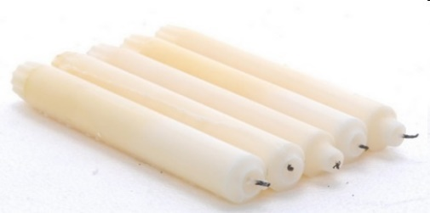
一、对蜡烛及其燃烧的探究
探究1：蜡烛的物理性质
（1）运用除味觉以外的所有感官对一支蜡烛在点燃前进行观察，并将观察到的现象在表中作详尽、客观的描述和记录。
（2）蜡烛的密度比水大还是小？
实验目的 | 设计实验 | 观察现象 | 得出结论
了解蜡烛的密度
用小刀切下蜡烛少许，放入水中观察
蜡烛浮于水面没有溶解
蜡烛密度小于水，不溶于水
结论：蜡烛的硬度较小，难溶于水，密度比水小

Slide 11
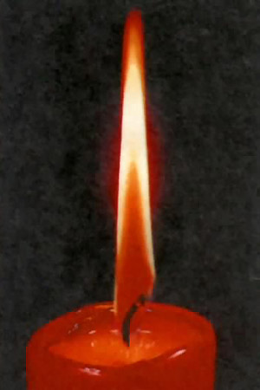
一、对蜡烛及其燃烧的探究
实验探究2：点燃蜡烛观察蜡烛燃烧时发生了哪些变化？
实验操作 | 实验现象
用燃着的火柴移近灯芯,靠近蜡烛
点燃灯芯
蜡烛熔化
蜡烛燃烧，发出黄色火焰，放出热量，产生淡淡的黑烟，火焰分层。
结论：石蜡熔化是物理变化，石蜡燃烧是化学变化。

Slide 12
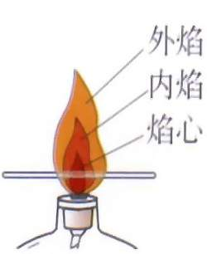
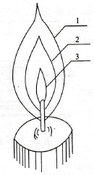
一、对蜡烛及其燃烧的探究
实验探究3：蜡烛火焰各层温度
实验内容 | 步骤与方法 | 实验现象 | 结论
蜡烛火焰哪层温度最高 | 取一根火柴梗，拿住一段迅速平放入火焰中，约1S后取出
处于蜡烛火焰外焰部分火柴梗最先炭化
蜡烛火焰外焰部分温度最高
外焰
内焰
焰心

Slide 13
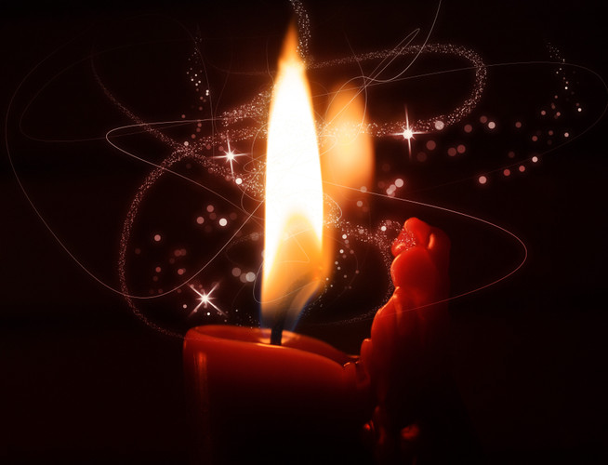
一、对蜡烛及其燃烧的探究
实验探究4：小心地往烛焰里插一张石棉网会发现什么？点燃白烟又会发现什么？
结论：说明蜡烛燃烧是蜡蒸气在燃烧。

Slide 14
一、对蜡烛及其燃烧的探究
实验探究5：蜡烛燃烧后可能生成什么物质？
实验内容 | 步骤与方法 | 实验现象 | 结论
蜡烛燃烧后可能生成什么物质？
取一个干燥的大试管罩在蜡烛火焰上方,然后迅速倒转过来注入澄清石灰水，振荡
试管内壁有水雾，澄清石灰水变浑浊
蜡烛燃烧后有水和二氧化碳生成
点燃
蜡烛燃烧文字表达式
蜡烛+氧气
二氧化碳+水

Slide 15
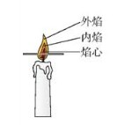
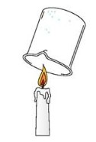
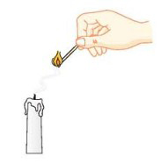
一、对蜡烛及其燃烧的探究
【注】二氧化碳气体可使澄清的石灰水变浑浊

Slide 16
一、对蜡烛及其燃烧的探究
实验探究6：对熄灭后蜡烛做实验探究
实验探究步骤 | 现象 | 结论
①熄灭蜡烛，观察所发生的现象
②用火柴点燃刚熄灭时的白烟
刚熄灭时产生的白烟是石蜡蒸汽，说明蜡烛燃烧时先由固态变成液态，再蒸发成石蜡蒸汽，而后燃烧。
有白烟从烛芯飘出
火顺白烟将蜡烛重新点燃
思考：蜡烛燃烧时产生黑烟，为什么熄灭后是白烟？黑烟和白烟各是什么物质？

Slide 17
一、对蜡烛及其燃烧的探究
归纳与小结
探究步骤 | 对现象的观察和描述
点燃前
燃烧时
熄灭后
结论
白色圆柱形固体，硬度小，略有气味，难溶于水 ，密度比水小
石蜡熔化并发光放热，火焰分为三层，外层最明亮，里层最暗；生成无色的液滴和能使澄清石灰水变浑浊的气体
冒白烟，用火柴点白烟，蜡烛重新被点燃
蜡烛燃烧后生成了水、二氧化碳，外焰温度最高

Slide 18
一、对蜡烛及其燃烧的探究
【思考】通过探究活动，你认为化学实验中应注意哪几点？
1.关注物质的性质，如颜色、状态、气味、密度等物理性质；石蜡能否燃烧、燃烧产物能否使澄清石灰水变浑浊等化学性质；
2.关注物质的变化（物理变化和化学变化）；
3.关注物质变化过程中的现象（变化前、变化时、变化后）及对结果的解释和描述 。

Slide 19
【情景展示】
二、对人体吸入的空气和呼出的气体的探究
冬天的教室里门窗紧闭，上了两节课的同学感觉有些气闷，有的同学建议开窗透透气，理由是教室里同学们不断进行呼吸，教室里的氧气越来越少。
【提出问题】
人体吸入的空气和呼出的气体有什么不同呢？

Slide 20
【查阅资料】
二、对人体吸入的空气和呼出的气体的探究
1．二氧化碳可以使澄清的石灰水变成白色浑浊。白色浑浊越多可以说明气体中的二氧化碳越多。
2．氧气可以使带火星的木条复燃，木条燃烧越旺，说明氧气越多。
3．二氧化碳可以使燃着的木条熄灭。
4．空气主要由氮气、氧气组成，还含有二氧化碳、水蒸气等。
提示：
所有不溶于水的气体都可用排水集气法来收集。

Slide 21
【作出猜想】
二、对人体吸入的空气和呼出的气体的探究
猜想1：人体吸入的空气中氧气的含量比呼出的气体中多；
猜想2：人体吸入的空气中二氧化碳的含量比呼出的气体中少；
猜想3：人体吸入的空气中水蒸气的含量比呼出的气体中少；……

Slide 22
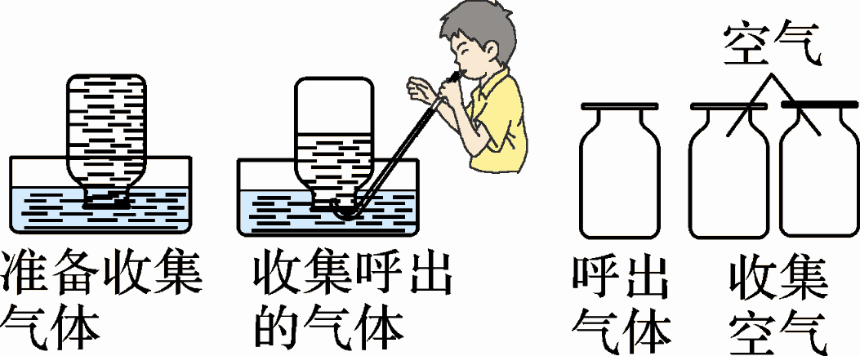
二、对人体吸入的空气和呼出的气体的探究
步骤1、2 : 用排水法收集人体呼出的气体
【实验】(P15页)
2.用排水集气法收集两集气瓶呼出的气体。
【方法指导】
收集气体样品的方法：
在集气瓶中装满水，用玻璃片盖住瓶口，倒放在水中，将导气管小心插入集气瓶内，吹气。

Slide 23
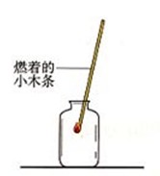
二、对人体吸入的空气和呼出的气体的探究
步骤3 : 将燃着的小木条分别插入空气样品和呼出气体的样品中,观察现象.
现象
结论
空气中木条继续燃烧，
呼出的气体中木条熄灭
空气中氧气含量较多，呼出的气体中氧气含量很少

Slide 24
二、对人体吸入的空气和呼出的气体的探究
步骤4 : 取一瓶空气样品和一瓶呼出气体的样品，分别向两种气体中滴入相同滴数澄清的石灰水，振荡，观察现象。
现象
结论
呼出的气体可使澄清的石灰水变浑浊
空气中二氧化碳的含量很少，呼出的气体中二氧化碳含量较多

Slide 25
二、对人体吸入的空气和呼出的气体的探究
步骤5 : 取两块干燥的玻璃片，对着其中一块呼气，对比观察两块玻璃片上发生的现象。
现象
结论
呼气后玻璃片上有一层薄薄的水雾，放在空气中的玻璃片上没有
空气中水分含量较少，呼出的气体中水分含量较多

Slide 26
归纳小结
化学实验与科学探究
通过对蜡烛燃烧实验的探究，说说观察化学实验的基本方法是什么呢？
变化前
变化中
变化后
观察并记录物质的颜色、状态、气味等
观察并记录物质的形态、颜色、能量的变化等
观察并记录生成物的颜色、状态、气味等

Slide 27
归纳小结
科学探究的一般过程
提出问题
猜想与假设
设计实验
实验验证
收集、整理实验数据
反思与评价
解释与结论

Slide 28
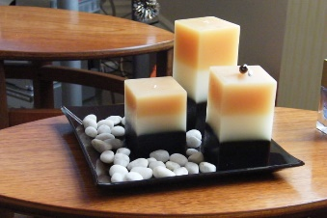
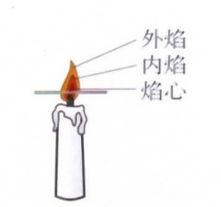
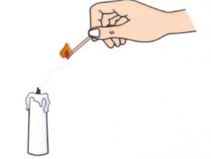
归纳小结
课堂小结
基本方法
点燃前
化学实验
对蜡烛及燃烧的探究
点燃中
点燃后

Slide 29
典例精讲
1．(中考·威海) 小丽捡到一枚白色鹅卵石，这会不会是大理石呢？ 将其放在食醋中，有气泡产生，小丽认为鹅卵石中可能含有碳酸盐。在此过程中，没有应用的科学方法是( )
A．猜想 B．实验
C．推理 D．归纳
D

Slide 30
典例精讲
2．下列关于石蜡性质的描述中，错误的是( )
A．石蜡是无色、无味且硬度较大的固体
B．石蜡难溶于水且密度比水小
C．石蜡熔点低，受热易熔化成蜡油
D．石蜡可燃，燃烧时放热，并有二氧化碳和水生成
A

Slide 31
典例精讲
3．下列有关蜡烛燃烧实验现象的描述，正确的是( )
A．蜡烛燃烧时火焰分三层，内层火焰最明亮
B．蜡烛在空气中燃烧发黄光，放热，稍有黑烟
C．蜡烛在空气中燃烧，生成二氧化碳和水
D．刚熄灭蜡烛时，烛芯有一缕白雾飘出
B

Slide 32
典例精讲
将燃着的小木条分别插入下列两个集气瓶中，出现的现象是( )
A 甲中熄灭，乙中变旺
B 甲中变旺，乙中熄灭
C 甲、乙都变旺
D 甲、乙都熄灭
B
二氧化碳
氧气
甲
乙

Slide 33
版权声明
感谢您下载xippt平台上提供的PPT作品，为了您和xippt以及原创作者的利益，请勿复制、传播、销售，否则将承担法律责任！xippt将对作品进行维权，按照传播下载次数进行十倍的索取赔偿！
1. 在xippt出售的PPT模板是免版税类(RF:
Royalty-Free)正版受《中国人民共和国著作法》和《世界版权公约》的保护，作品的所有权、版权和著作权归xippt所有,您下载的是PPT模板素材的使用权。
2. 不得将xippt的PPT模板、PPT素材，本身用于再出售,或者出租、出借、转让、分销、发布或者作为礼物供他人使用，不得转授权、出卖、转让本协议或者本协议中的权利。

Slide 34
人教版初中化学九年级上册
第1章 走进化学世界
感谢你的聆听
MENTAL HEALTH COUNSELING PPT
讲解人：xippt 时间：2020.6.1

